Slide 1



AI 기반
분실물 자동 감지 시스템
(Team)
8팀
(Name)
김영인
박세빈
조윤서
최재원

Slide 2


Contents
분실물 자동 감지 시스템
1. 주제 선정 배경
2. 초기 프로젝트 방향
3. 문제점 고찰 및 피드백
4. 시스템 설계 과정
5. 시뮬레이션 결과
6. 시스템 발전 가능성

Slide 3

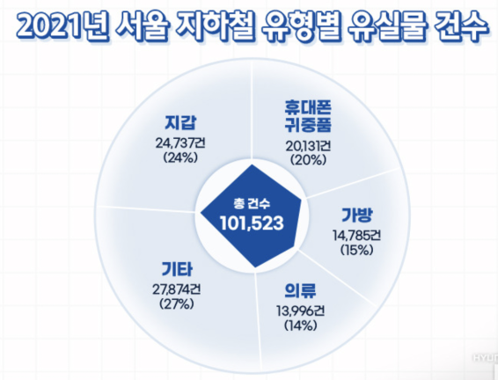
Content 1.
주제 선정 배경
(1)
(2)
(3)
높은 분실물 발생 빈도
사람에 의존하는 수동적 수거 방식
수거 지연 시 위험 증가
누군가의 신고 또는
관리자의 우연한 발견 없이는
분실물에 대한 조치가 이루어지지 않음
늦게 발견될수록
→ 다른 사람이 가져감
→ 손상됨
→ 위치가 바뀌어 찾기 어려워짐

Slide 4
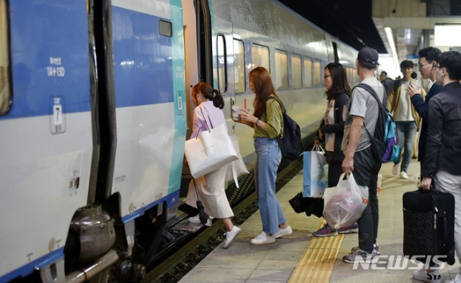

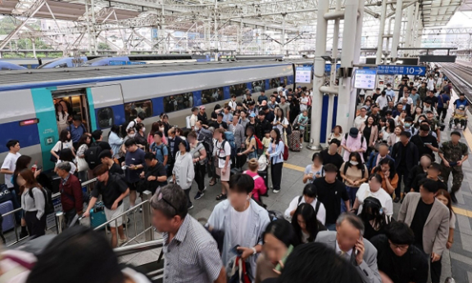
Content 1.
주제 선정 배경
AI 분실물 감지 시스템
시스템 배경
KTX 열차
유동인구가 많다
가방, 캐리어 등 짐을 가지고 탑승하는 경우가 빈번
승객의 분실 사고를 실시간으로 감지하고 빠르게 대응 가능

Slide 5

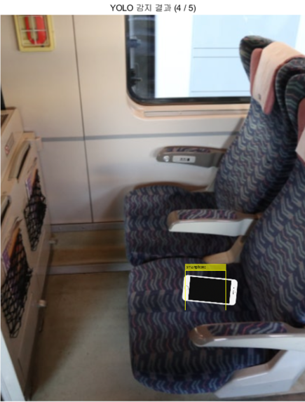
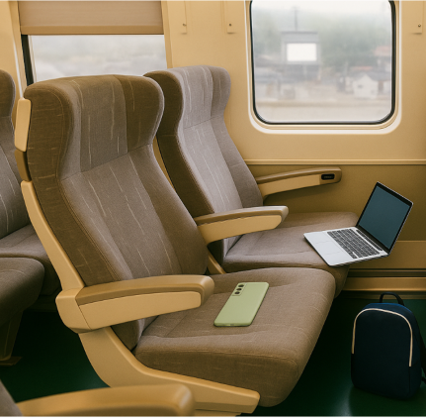
Content 2.
초기 프로젝트 방향
사람 유무 판단 → 사람이 없을 경우 물체 탐지
YOLO V2 객체 탐지 모델
IMAGELABELER 이용하여 분실물 라벨링

Slide 6
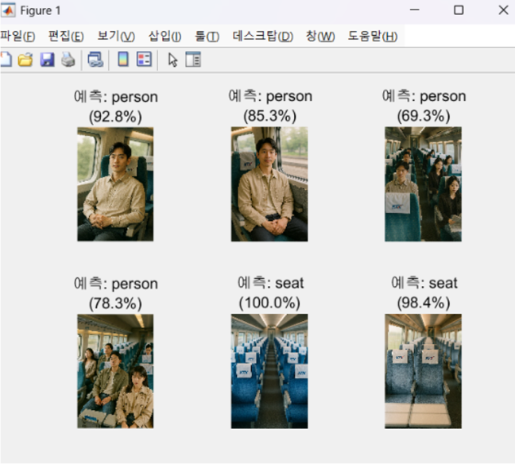
Content 3.
문제점 고찰 및 피드백
(1)
기존 CCTV 기반 분실물 탐지의 한계
CCTV는 천장에서 좌석의 전체 모습 촬영
학습시킨 모델은 한 좌석을 정면에서 본 이미지를 기준→ 정확도 감소
(2)
판단 기준의 모호함
좌석이 2개가 붙어있는 경우 옆자리 승객이 짐을 놔두는 경우 빈번
옆자리 승객의 짐을 분실물로 감지하게 됨

Slide 7
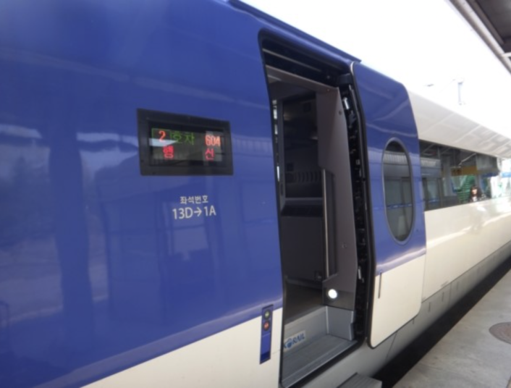

Content 3.
문제점 고찰 및 피드백
(1)
이미지 탐지 위치 변경: 좌석 → 출입문
출입문에는 한 명씩 통과하기 때문에 탐지에 매우 적합
탑승 순간과 하차 순간의 모습을 비교함으로써 정확한 판단 기준
(2)
출입문이 존재하는 모든 장소에 적용 가능
도서관, 호텔, 카페 등으로도 쉽게 확장 가능
우산, 태블릿PC, 쇼핑백 등 분실물 확장 가능
최종 분실물 감지 시스템
사람의 승차, 하차시 모습을 비교하여 분실물을 감지

Slide 8
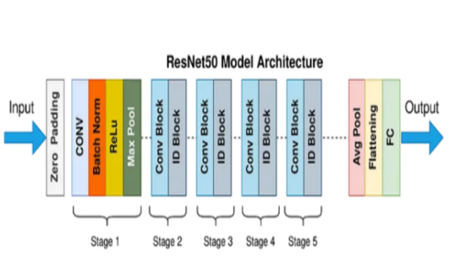
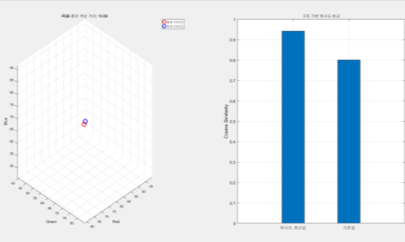
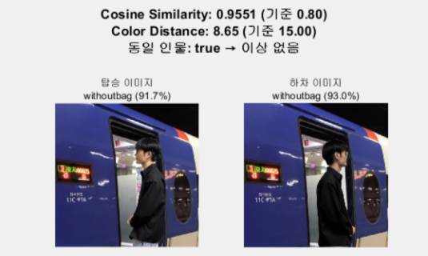


Content 4.
시스템 설계 과정
(1)
(2)
(3)
가방 유무 판단 모델
동일 인물 판단 알고리즘 구현
가방 분실/도난 여부 판단 시스템
Resnet50을 활용한 Transfer Learing
가방 유무를 판단하는 이진 분류 모델 구현
승하차 이미지를 기준으로 판단
색상 기반 + 코사인 유사도 통합 판단
(1) + (2)를 통해 분실/도난 여부 판단

Slide 9
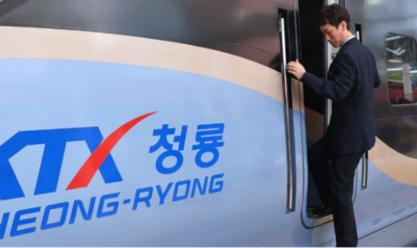
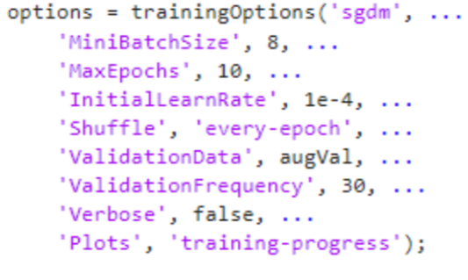
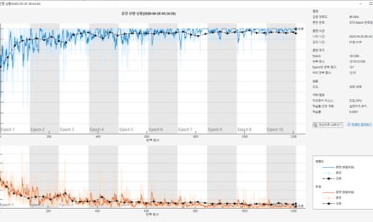
Content 4-1.
가방 유무 판단 모델
(1)
(2)
(3)
데이터셋 구현 및 전처리
이진 분류 모델 구현을 위한 전이 학습
훈련 진행
Resizing + Augmentation → 1210장
Training 80%, Validation 20%
AMD Ryzen 5 3500X + GTX 1660 Super 6GB
약 58분 소요
기존 분류기 → 이진 분류 분류기 (레이어 수정)

Slide 10
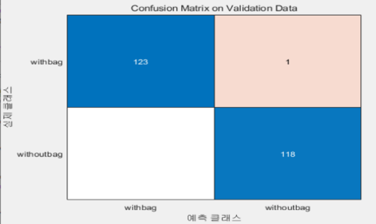
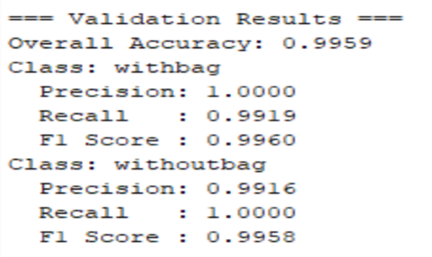
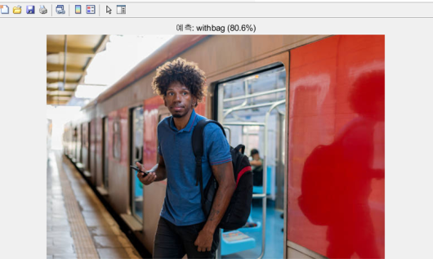
Content 4-1.
가방 유무 판단 모델
(4)
(5)
(6)
결과값 (CONFUSION MATRIX)
결과값
테스트 진행
243건 중 1건 오류
Accuracy와 F1-score 모두 0.99 이상 달성
다른 이미지를 통해 테스트

Slide 11
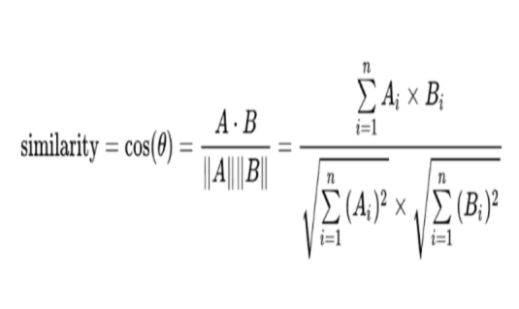
Content 4-2.
동일 인물 판단 알고리즘 구현
(1)
(2)
(3)
코사인 유사도 산출
평균 RGB 거리 산출
임계값 기준 동일인물 판단
Resnet50 레이어를 통해 이미지를 벡터로 변환
두 벡터의 내적값을 통해 유사도를 계산
이미지를 축소 후 이미지 별 RGB 평균값 산출
평균 RGB 값 간의 Euclidean distance 계산
유사도 0.8 초과, 거리 15 미만 → 동일 인물 판단

Slide 12
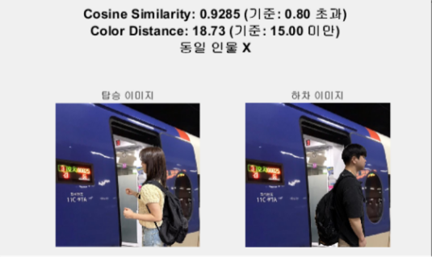
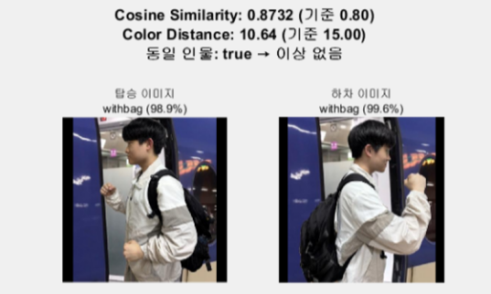
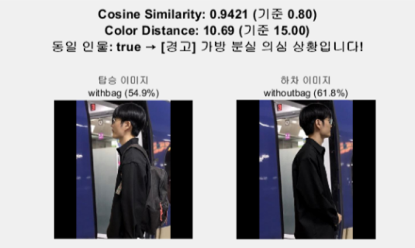
Content 4-3.
가방 분실/도난 여부 판단 시스템
(1)
(2)
(3)
동일 인물 여부 판단
결과값 출력 1
결과값 출력 2
형태 기준 만족 O, 색상 기준 만족 O → 동일 인물
동일 인물 O → 분실/도난 여부 판단
이상이 없는 경우
이상이 있는 경우

Slide 13
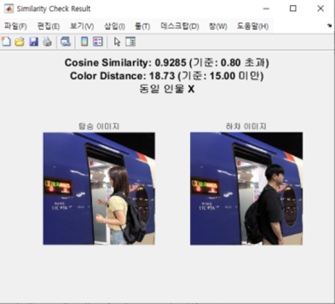
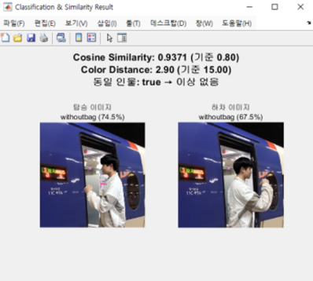
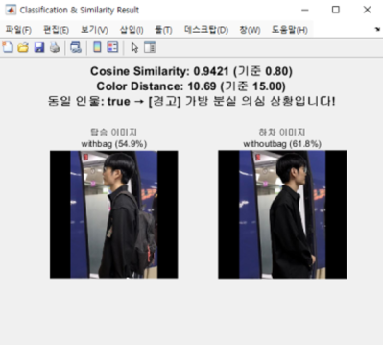
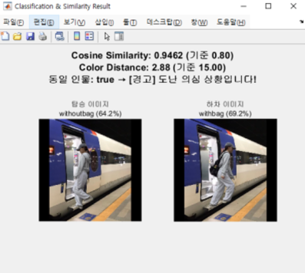
Content 5.
시뮬레이션 결과 예시
(1)
(2)
(3)
(4)
동일인물 X
동일인물 O + 이상없음
동일인물 O + 분실 가능성 O
동일인물 O + 도난 가능성 O

Slide 14


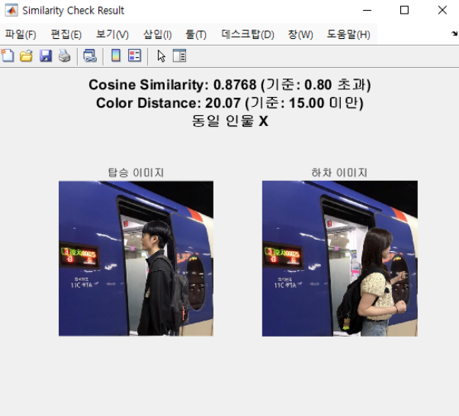
Content 5.
시뮬레이션 결과 예시
(1)
(2)
(3)
(4)
동일인물 X
동일인물 O + 이상없음
동일인물 O + 분실 가능성 O
동일인물 O + 도난 가능성 O

Slide 15


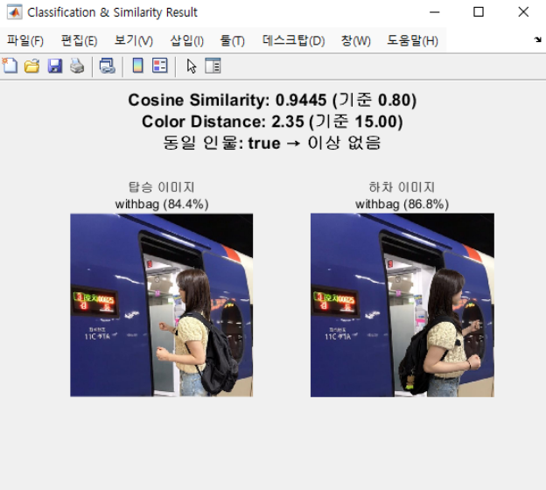
Content 5.
시뮬레이션 결과 예시
(1)
(2)
(3)
(4)
동일인물 X
동일인물 O + 이상없음
동일인물 O + 분실 가능성 O
동일인물 O + 도난 가능성 O

Slide 16


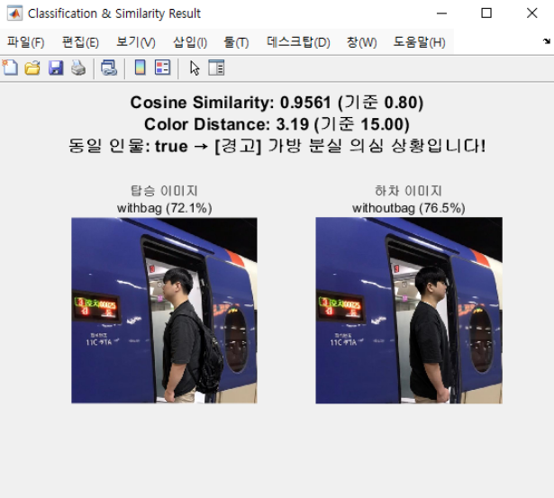

Content 5.
시뮬레이션 결과 예시
(1)
(2)
(3)
(4)
동일인물 X
동일인물 O + 이상없음
동일인물 O + 분실 가능성 O
동일인물 O + 도난 가능성 O

Slide 17

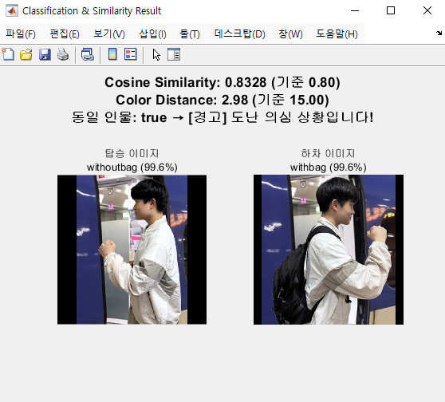
Content 5.
시뮬레이션 결과 예시
(1)
(2)
(3)
(4)
동일인물 X
동일인물 O + 이상없음
동일인물 O + 분실 가능성 O
동일인물 O + 도난 가능성 O

Slide 18




Content 6.
시스템 발전 가능성
(1)
분실물 주인에게 알림
KTX의 경우, 표를 예매한 승객의 정보가 존재
승차역과 하차역의 표 예매 정보를 통해 직접 알림이 가능
(2)
어플리케이션 서비스와 연동
푸시 알림을 보내고 분실물 회수 절차를 안내
분실물 관리 서비스와 연계하여 분실물 효율적 관리
(3)
뛰어난 확장성
다른 교통수단에도 적용 가능
도서관, 병원, 카페 등 공공장소로 확대
어디서든 적용 가능한 AI 분실물 감지 시스템

Slide 19

- 2045 - 2050 -
( Thank you! )

